Slide 1

Tema: DESARROLLO DE UNA APLICACIÓN WEB DE CONTROL DE ASISTENCIAS PARA PROGRAMAS DE POSTGRADO, MEDIANTE LA UTILIZACIÓN DE LA PLATAFORMA JAVA ENTERPRISE EDITION JEE6 WEB APLICANDO LA METODOLOGÍA SCRUM
CARRERA DE INGENIERÍA DE SISTEMAS E INFORMÁTICA
Autores:
Moromenacho Diego
Suntaxi Susana
Tutores:
Director: Ing. Rubén Arroyo
Codirector: Ing. Pablo Parra
Profesora Informante: Ing. Mónica Gómez
Sangolqui, Abril del 2014

Slide 2
Contenido
1. Introducción.
2. Situación Actual.
3. Importancia del proyecto.
4. Objetivos.
5. Alcance.
6. Marco Teórico.
13. Conclusiones y Recomendaciones.
12. Pruebas.
8. Análisis y Diseño del sistema.
9. Aplicación de la metodología.
10. Herramientas.
11. Ejecución del sistema.
7. Especificación de requerimientos.

Slide 3
INTRODUCCIÓN
La tecnología ha evolucionado de una manera asombrosa, permitiendo automatizar procesos para un mejor control.
Sistema de Evaluación
Art 153 del Reglamento de estudiantes de la Universidad de las Fuerzas Armadas - ESPE establece que para obtener un título de magíster es necesario aprobar mínimo 960 horas equivalente a 60 créditos y para alcanzar un título de Doctor 1440 horas equivalente a 90 créditos.
Notes:
CES - Consejo de Educación Superior

Slide 4
SITUACIÓN ACTUAL
3. Propósito
Las personas no acogen con responsabilidad la hora de ingreso y/o salida a la institución.
Alterar o manipular los datos que constan en el libro de ingreso.
Perdida de los registros de asistencia a las horas de clases y el manejo de la información es muy lenta.

Slide 5
IMPORTANCIA DEL PROYECTO
3. Propósito
Agilitar los procesos que conlleva el registro de asistencias de profesores y alumnos de la Unidad de Gestión de Postgrados de la Universidad de las Fuerzas Armadas – ESPE.
Seguridad de registro de asistencias.
Reducción del tiempo en contabilizar las horas de asistencias del profesor y alumno.
Notes:
Con el afán de agilitar los procesos que conlleva el registro de asistencia de profesores y alumnos de la Unidad de Gestión de Postgrados de la Universidad de las Fuerzas Armadas - ESPE, se desarrollará e implantará un sistema que cumpla con los requisitos funcionales expuestos por el usuario a fin de que se dé una solución óptima que facilite el trabajo del personal involucrado en el manejo del sistema.
Los resultados producidos al utilizar esta herramienta web será prácticamente la reducción de tiempo y recursos.

Slide 6
OBJETIVOS
3. Propósito
OBJETIVO GENERAL
Desarrollar un sistema Software de Gestión de Control de Asistencia para la Unidad de Postgrados de la Universidad de las Fuerzas Armadas - ESPE aplicando la Metodología Scrum que facilite el manejo eficiente de la información.
OBJETIVOS ESPECÍFICOS
Realizar la Especificación de requerimientos del sistema.
Diseñar el Plan de desarrollo con la metodología Scrum.
Realizar el análisis y diseño en base de la metodología seleccionada.
Realizar la construcción del sistema.
Preparar y ejecutar las pruebas de la aplicación.
Instalar el sistema y capacitar a los usuarios.

Slide 7
ALCANCE
Proceso Administrativo - Recursos Humanos
Administración de profesores y alumnos.
Proceso Administrativo - Seguridad
Reportes
Reporte de datos personales y asistencias de: alumnos y profesores.
Reporte descripción académica.
Reporte de cronogramas de clases.
Administración de Asistencia.
Administración de permisos
Administración de usuarios
Administración de perfiles
Notes:
El alcance del proyecto viene dado por la creación de un sistema Informático para la Unidad de Postgrados que automatizará y atenderá los siguientes procesos:
Proceso Administrativo - Recursos Humanos
El sistema administrará los datos de los alumnos y profesores de la Unidad de Gestión de Postgrados, esto permitirá manejar y controlar la asistencia
de los mismos.
Proceso Administrativo - Seguridad
Como apoyo para el proceso mencionado anteriormente el sistema incluirá el módulo de seguridad permitiéndonos el manejo de usuario, perfiles y asignación de permisos para garantizar el acceso, seguridad y veracidad de toda la información del sistema.
Reportes
Los datos almacenados en un repositorio de datos son mucho más importantes cuando el sistema es capaz de realizar reportes, por tal motivo, para todos los procesos, el sistema permitirá generar los principales reportes necesitados por el usuario.
Reporte de asistencias de profesores y alumnos.

Slide 8
MARCO TEÓRICO
Arquitectura física de tres capas
La presentación, el procesamiento y la gestión de los datos son procesos lógicamente separados que se ejecutan sobre procesadores diferentes.
Java
Lenguaje de Programación Orientado a Objetos.
JEE
Plataforma de desarrollo.
Herramienta muy popular para aplicaciones empresariales y web .
ENTERPRISE JAVABEANS (EJB)
Arquitectura de componentes del servidor

Slide 9
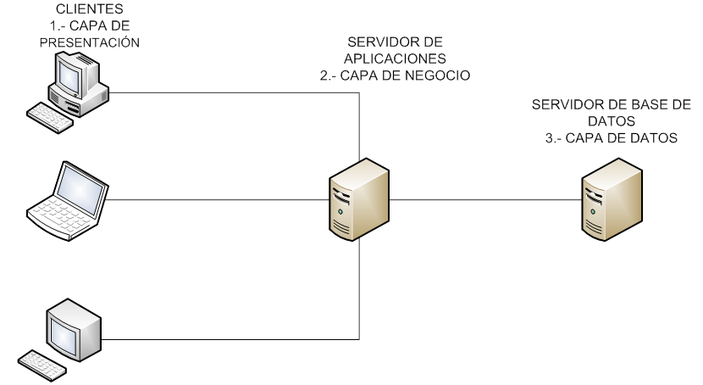
ARQUITECTURA FÍSICA DE TRES CAPAS

Slide 10
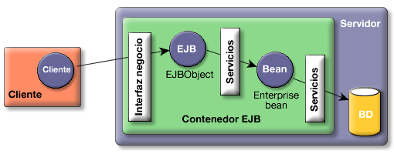
EJB

Slide 11
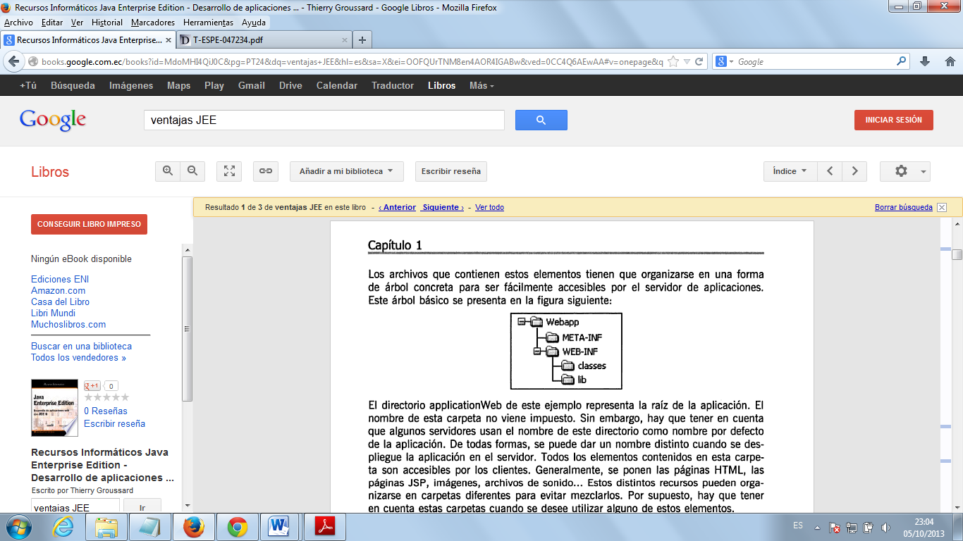
ESTRUCTURA DE UNA APLICACIÓN JEE
Recursos Estáticos
Recursos Dinámicos
Librerías
Descriptor de despliegue

Slide 12
DESARROLLO DEL PROYECTO

Slide 13
ESPECIFICACIÓN DE REQUERIMIENTOS
Requerimientos funcionales
Administrar usuarios, perfiles y permisos.
Administrar información de los profesores
Administrar información de los alumnos
Administrar aulas
Administrar descripción académica
Administrar cronogramas de clases
Registro de asistencia de profesores y alumnos
Administrar emails Programa Postgrado.
Notes:
Para la especificación de requerimientos se considero el estándar IEEE 830.
Para la toma de requerimiento se procedió a entrevistar al usuario logrando determinar los siguientes requerimientos funcionales:
Administrar las cuentas de usuarios: Para restringir el acceso al sistema según sea el cargo del usuario, de esta manera se asegura la confiabilidad e integridad de los datos.
Administrar información de los profesores: para que el profesor registre su asistencia con su número de cédula ingresado previamente al sistema.
Administrar información de los alumnos: para que el profesor registre la asistencia de cada uno de ellos.
Administrar aulas: para que este sea asignado dentro de un cronograma de clases.
Administrar Descripción académica: donde se especificaran los módulos y asignaturas correspondientes a un programa postgrado.
Administrar cronogramas de clases: para que el profesor registre su entrada y/o salida solamente en la fecha asignada.
Registro de asistencia de profesores y alumnos:
Administrar emails Programa Postgrado: donde el alumno enviará una solicitud y el coordinador dará respuesta al mismo.

Slide 14
ESPECIFICACIÓN DE REQUERIMIENTOS
Interfaces de Comunicación
Orientado a la web
Interfaces del sistema
Fácil de operar por el usuario.
Tiempo de respuesta del sistema
Velocidad en las transacciones.
Requerimientos no funcionales
Notes:
Los tipos de usuario que se lograron identificar fueron:
Super Usuario: Se encargará del módulo de seguridad del sistema, podrá conceder permisos a los usuarios a las diferentes pantallas del sistema.
Además de la administración, mantenimiento y actualización del sistema.
Administrador del sistema: Cuya función es el de administrar los programas, promociones, aulas, profesores, alumnos y coordinadores.
Coordinador: Cuya función es asignar los cronogramas y dar respuesta a las solicitudes de los alumnos.
Profesor: Es aquel usuario que registrará su asistencia y la de sus alumnos.
Alumno: Este usuario enviará solicitudes al coordinador del programa postgrado.
……
Interfaces de comunicación
El sistema ASISTSOFT es una aplicación orientada a la web. La Universidad de las Fuerzas Armadas “ESPE”, posee un servidor para la implementación del sistema. Por lo tanto todo el trabajo a desarrollar se lo alojará en el servidor del departamento de ciencias de la computación….
Interfaz del sistema
La interfaz del sistema deberá ser amigable y fácil de operar por el usuario.

Slide 15
ANALISIS Y DISEÑO

Slide 16
ACTORES DEL SISTEMA
IDENTIFICACIÓN DE ACTORES

Slide 17
SITUACIÓN PROPUESTA

Slide 18
APLICACIÓN DE LA METODOLOGÍA
SCRUM
Ágil y Flexible
Participación del cliente
Proceso Iterativo e Incremental
Objetivo: Maximizar el retorno de la inversión para una empresa
Notes:
Para la construcción del proyecto se estableció utilizar la metodología ágil Scrum debido a que los requerimientos del proyecto son inestables en la fase de desarrollo, ya que el cliente solo comprende lo que necesita una vez que visualiza la primera versión del sistema, además al ser una metodología iterativa e incremental nos asegura que siempre estará disponible una versión potencialmente útil y funcional del producto.
Scrum es una metodología ágil y flexible en la que se da mayor prioridad a la funcionalidad que representa mayor valor para el cliente, la metodología sugiere una completa participación del cliente dado que en cualquier momento podrá sugerir algún cambio en el sistema introduciendo cambios funcionales o de mayor prioridad al inicio de una nueva iteración sin ningún problema.

Slide 19
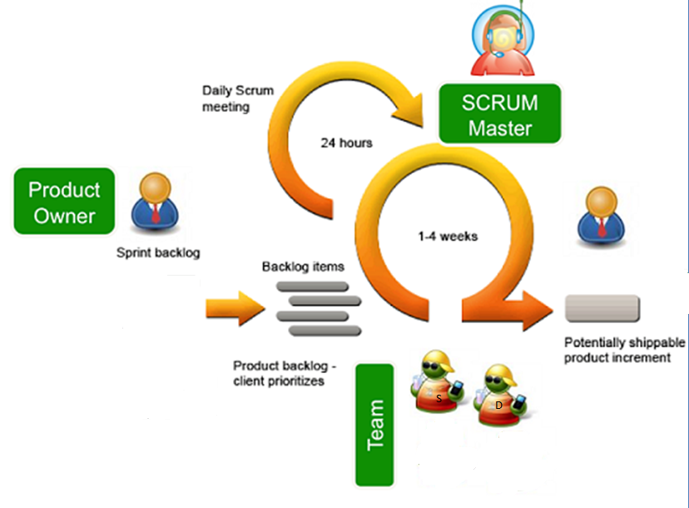
APLICACIÓN DE LA METODOLOGÍA
ROLES
PROCESO
Líder del grupo de trabajo
Cliente
Sprint backlog 1
PRODUCT BACKLOG
Sprint backlog 2
Sprint backlog 3
Sprint backlog 4
Sprint backlog 5
Sprint backlog 6
Son los desarrolladores del proyecto
Sprint backlog 7
Sprint backlog 8
Notes:
El equipo de trabajo de Scrum está conformado por el Dueño del Producto (Product Owner), el Equipo de Desarrollo (Scrum Team) y un Scrum Master (Lider del Proyecto).
Los equipos Scrum no son dirigidos por personas externas al equipo de trabajo, además son equipos autoorganizados ya que buscan la mejor manera de llevar a cabo cada una de sus actividades.
-----
The Scrum Team
Ellos deciden como será realizado el trabajo y cuánto van a tardar en ello.
pueden realizar cualquier actividad (análisis, diseño, desarrollo, pruebas, documentación).
The Product Owner
Representa la voz del cliente, trabaja con el Scrum Team desde una perspectiva del negocio, administra un Product Backlog que es una lista de tareas con especificaciones de un producto, prioriza las funcionalidades.
The Scrum Master
Trabaja como el líder del grupo de trabajo, se encarga de dividir el trabajo en partes pequeñas y así poder cumplir con la finalización del desarrollo de cada módulo, además trata de eliminar los impedimentos posibles que impidan el cumplimiento de los objetivos de cada Sprint.
Proceso
Dentro de la metodología se determina como primer paso la creación del Product Backlog, que contiene todos los requerimientos funcionales y no funcionales que deberá satisfacer el sistema a construir, a dichos requerimientos se les asigna niveles de prioridad de acuerdo a las convenciones de la organización.
El Product Backlog será determinado durante reuniones de planeamiento con el cliente. A continuación se definirán las iteraciones, conocidas como Sprint, en las que irá evolucionando la aplicación. Cada Sprint detallará una lista de tareas con los requerimientos a ser construidos y el orden en el que se desarrollarán.
La duración recomendada del Sprint es de un mes como máximo, y se debe recalcar que en cada sprint el producto será diseñado, codificado y testeado.
Dentro de cada Sprint el Scrum Master llevará a cabo la gestión de la iteración, convocando diariamente a una reunión de avance diaria de no más de 15 minutos con el propósito de tener realimentación sobre las tareas y los obstáculos que se presentan.
Al final de cada Sprint, se realizará una prueba de testeo para evaluar los artefactos construidos y comentar el planteamiento del próximo sprint.

Slide 20
PRODUCT BACKLOG
Ítem # | Descripción | Responsables
Prioridad Alta
1 | Administración de usuarios. | Susana - Diego
2 | Administración de profesores. | Susana - Diego
3 | Administración de Mallas curriculares. | Susana - Diego
Prioridad Media
4 | Administración de alumnos. | Susana - Diego
5 | Administración de aulas. | Susana - Diego
6 | Administración de cronogramas | Susana - Diego
Prioridad Baja
7 | Registro y modificación de asistencia de profesores y alumnos. | Susana - Diego
8 | Administración de emails. | Susana - Diego
Notes:
Scrum nos brinda los artefactos necesarios para el cumplimiento de las tareas programadas en el tiempo estimado y con los recursos establecidos, para ello debemos crear el primer artefacto que es el Product Backlog, este artefacto contiene un detalle de las tareas que tenemos que realizar, dichas tareas están categorizadas por prioridades tal cual se detalla en la Tabla.
Descripción: Se detalla los módulos de las historias de usuario definidas previamente.
Responsable: son las personas encargadas del desarrollo del módulo.

Slide 21
SPRINT 2
Sprint N°: | 2
Referencia Historial: | Administración de profesores.
Fecha de Inicio: | 26/02/2013 |  | Tareas Pendientes: 0
Fecha de culminación: | 18/03/2013 |  | Días pendientes: 0
Orden de priorización | Descripción de la tarea | Responsable | Duración días | Estado
1 | Inserción, modificación y eliminación de profesores. | Susana | 4 | Terminado
2 | Modificación de datos personales por parte del profesor. | Susana | 4 | Terminado
3 | Registrar y eliminar asignación de cargo de coordinador a un profesor de tiempo completo. | Susana - Diego | 4 | Terminado
4 | Resetear la clave de ingreso al sistema. | Susana | 4 | Terminado
5 | Validación de datos de entrada en los formularios web. | Susana – Diego | 4 | Terminado
Notes:
Para la planificación de cada uno de los sprints se elaboró un formato en donde se detallara las tareas que deben realizar cada uno de los integrantes del equipo, la fecha de inicio y la fecha final de cada sprint, y el estado en que se va encontrando mientras avanza la iteración.
Referencia Historial: Señala a que historial corresponde el sprint.
Fecha de inicio: Especifica la fecha inicial de la iteración.
Fecha de culminación: Especifica la fecha en la cual termina la iteración.
Orden de priorización: Determina el orden en el cual se desarrollaran cada una de las tareas.
Descripción de la tarea: Es una breve y concreta descripción de las actividades a desarrollarse.
Responsable: Es la persona encargada de desarrollar la tarea.
Duración días: Muestra el número de días que durará la iteración.
Estado: Señala en qué estado se va encontrando la iteración durante el trascurso del tiempo.
Tareas pendientes: Especifica el número de tareas que faltan por completar.
Días pendientes: Muestra el número de días que faltan para que se complete la iteración.
Una vez definido el formato que se va a utilizar para redactar cada uno de los sprints, se lleva a cabo una reunión con el equipo de desarrollo y el cliente para definir el primer sprint que contiene las actividades con un valor alto de prioridad para el cliente y se ha definido que cada iteración tiene que proporcionar un resultado completo es decir que añada funcionalidad de calidad al producto final y que sea susceptible de ser entregado al cliente en el tiempo acordado, es decir se utilizará 4 días como máximo para la entrega de cada tarea en este tiempo se incluye cualquier modificación que se tenga que realizar según el punto de vista del cliente. Una vez empezado el sprint se llevará a cabo reuniones diarias para conocer las inquietudes e inconvenientes que se han presentado durante la ejecución de una tarea.
Conforme avanza el desarrollo del sprint es necesario que el equipo de desarrollo vaya actualizando el estado del sprint, y determinando cuantas tareas tienen pendientes y los días que faltan para que se complete el sprint de acuerdo a las fechas definidas previamente.

Slide 22
HERRAMIENTAS
SOFTWARE UTILIZADO COMO HERRAMIENTA EN EL PROYECTO
Controlador | Aplicación a utilizar
IDE de Desarrollo | Netbeans 7.0.1
Servidor de Aplicaciones | Glasfish 3.2
Gestor de Base de Datos | Oracle Express Edition 11 g free
Administración Base de Datos | Sql Developer Edición Libre
Modelado UML | Star UML v 5.02
Modelado Base de Datos | Power Designer 12.5
Browser | Mozilla Firefox v 14.0.1 o superior
Framework de Diseño | Primefaces 3.5
Notes:
Netbeans.-es un entorno de desarrollo integrado con licencia libre, dirigido hacia el lenguaje de programación Java.
Glasfish.-tiene la característica de ser un software libre que permite ejecutar aplicaciones Java.
Oracle.- es un potente gestor de base de datos que almacena grandes cantidades de información y tiene un alto rendimiento en las transacciones.
Sql developer.- Es un entorno de desarrollo integrado gratuito que simplifica el desarrollo y gestión de base de datos.
Star UML.- Es una herramienta libre para el modelamiento de software basado en los estándares UML Lenguaje Unificado de Modelado.
Power Designer.- Es una herramienta para el análisis, diseño y construcción sólida de una base de datos y un desarrollo orientado a modelos de datos a nivel físico y conceptual.
Primefaces.- Es una librería de componentes de código abierto para JSF y que se encuentra en la capa del cliente, se lo utiliza para un toque de estilo vistoso a un proyecto web.

Slide 23
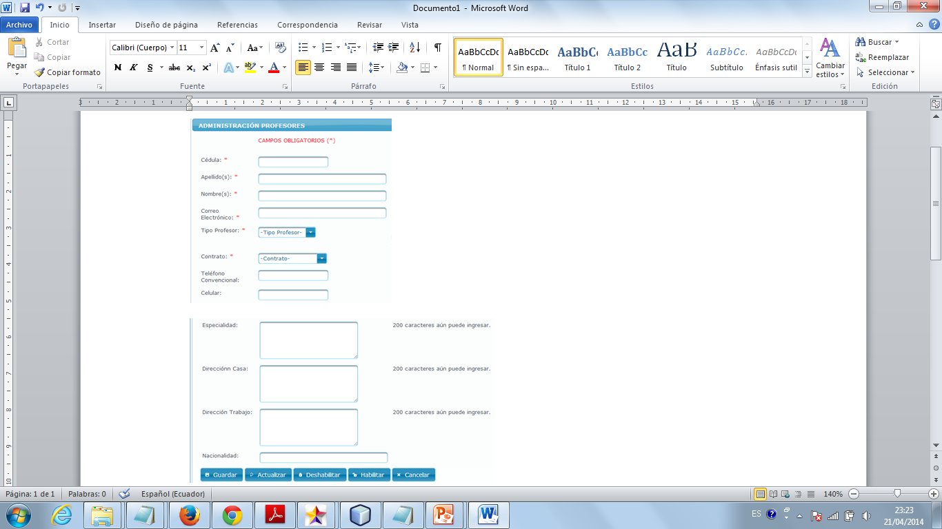
EJECUCIÓN DEL PROYECTO
Administrar profesores

Slide 24
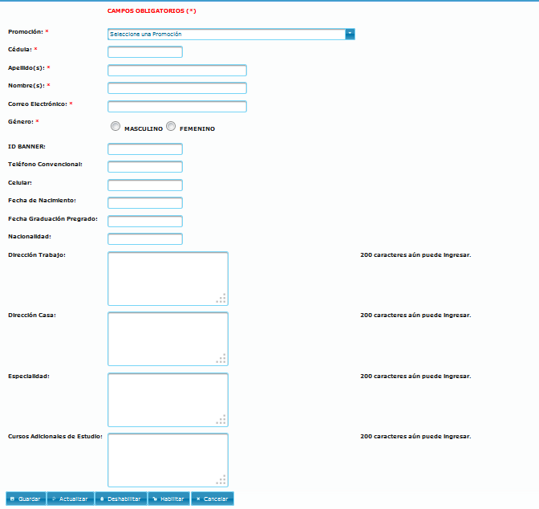
EJECUCIÓN DEL PROYECTO
Administrar Alumnos

Slide 25
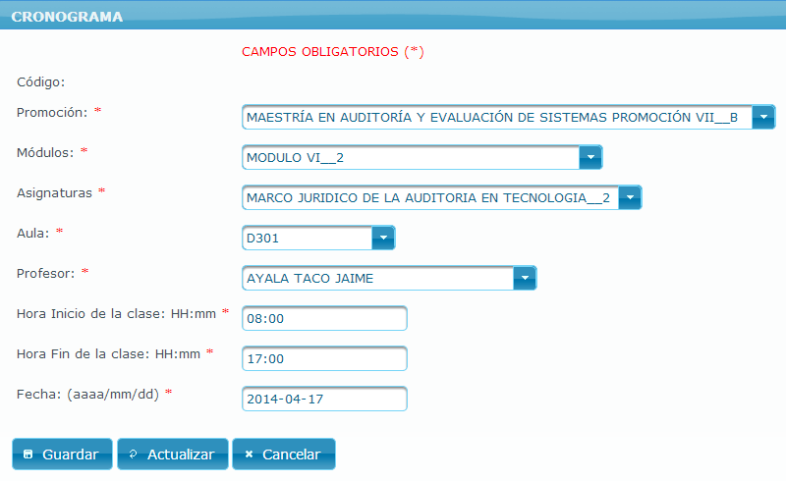
EJECUCIÓN DEL PROYECTO
Asignar cronograma de clases.

Slide 26
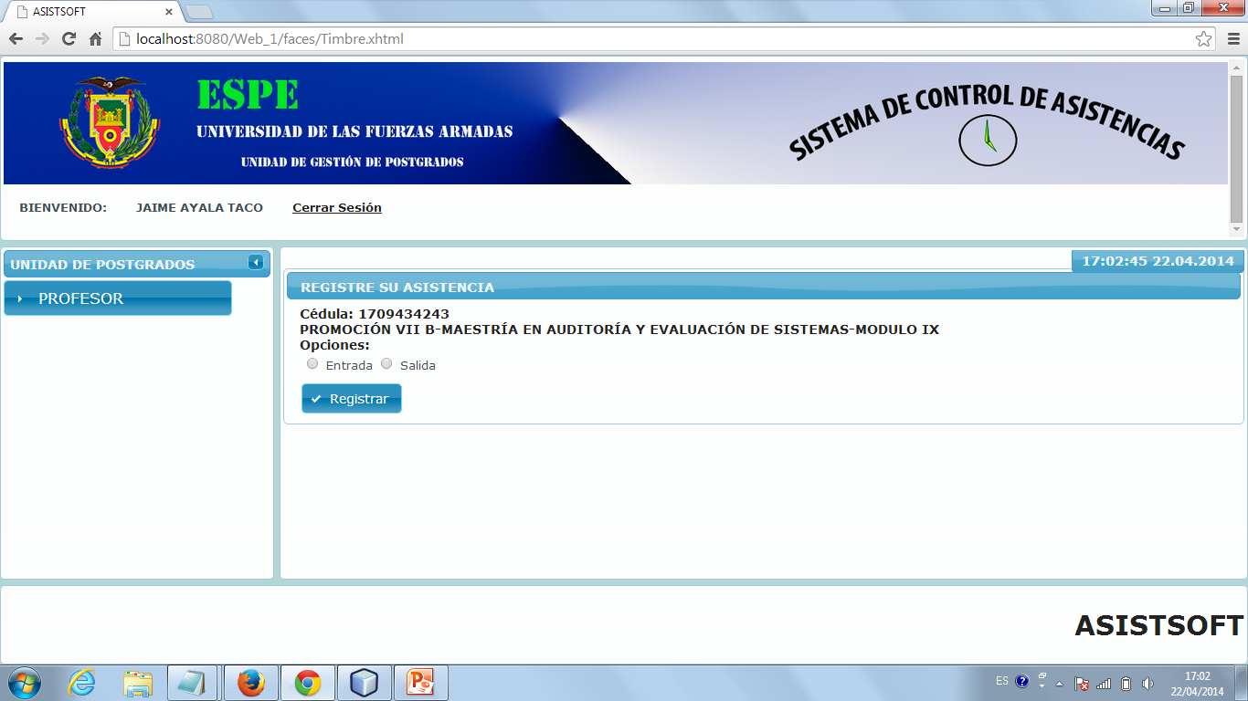
EJECUCIÓN DEL PROYECTO
Registro de la asistencia del profesor.
Notes:
Previo al registro de asistencia del profesor y alumno se debe haber asignado un cronograma.
El sistema presenta las opciones de entrada y salida, nombre del módulo o asignatura que se va a dictar, la cédula de identidad CI y el nombre del profesor.
El actor registra su entrada o salida y confirma en el sistema.
El sistema valida los datos y muestra la lista de los alumnos asignados para el registro de la asistencia mostrando los siguientes datos: cédula de identidad CI, nombres completos, estado de la asistencia de la mañana (cero si no ha sido registrado su asistencia en la mañana), estado de la asistencia de la tarde (cero si no ha sido registrado su asistencia en la tarde) y observación.
El actor registra la entrada o salida de cada alumno y confirma en el sistema.
El sistema cambia los estados de asistencia de la mañana y asistencia de la tarde de cero a uno según la asistencia que se haya tomado, la observación se genera automáticamente como “Sin observación” y envía el mensaje: "Transacción Exitosa".
FLUJO ALTERNATIVO:
El sistema valida la cédula de identidad CI del profesor junto con la fecha del cronograma, si ocurre un error lo notificara con el mensaje: “No tiene un cronograma asignado”.
ACTUALIZAR AISTENCIA
El Profesor selecciona un alumno cuya asistencia será modificada.
El sistema presenta los siguientes datos: cédula de identidad CI del alumno y nombre completo del alumno, entrada (presente, no presente), salida (presente, no presente) y observación.
El Profesor actualiza los datos habilitados por el sistema los cuales son: entrada (presente, no presente), salida (presente, no presente) y observación.
El sistema valida los datos ingresados y emite un mensaje: “Transacción exitosa”
FLUJO ALTERNATIVO :
El sistema presenta los datos de los alumnos.
El sistema valida los datos y si existen campos obligatorios nulos envía el mensaje: "Se requieren llenar todos los campos obligatorios".

Slide 27
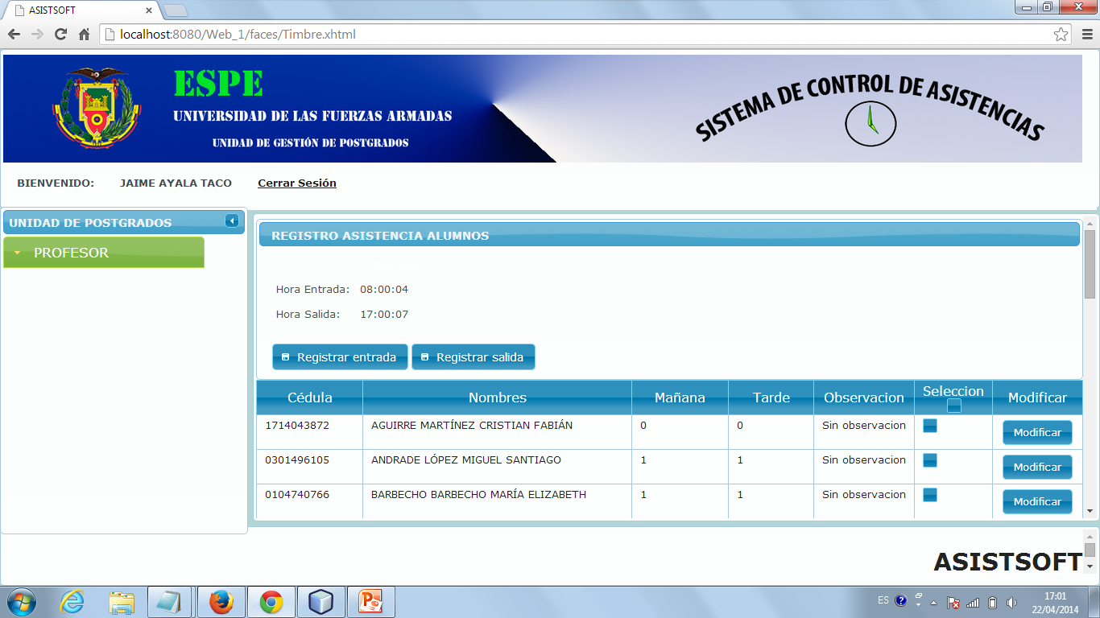
EJECUCIÓN DEL PROYECTO
Registro de asistencia de los alumnos.

Slide 28
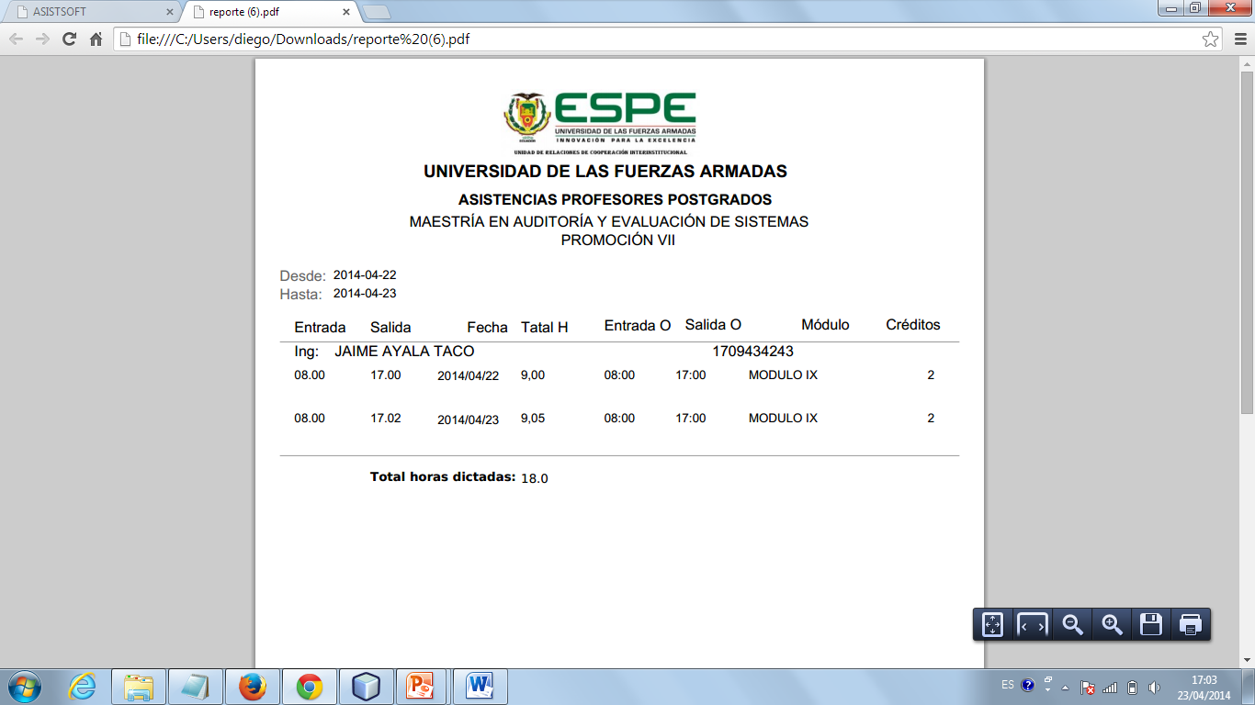
EJECUCIÓN DEL PROYECTO
Reporte de asistencias de profesores.

Slide 29
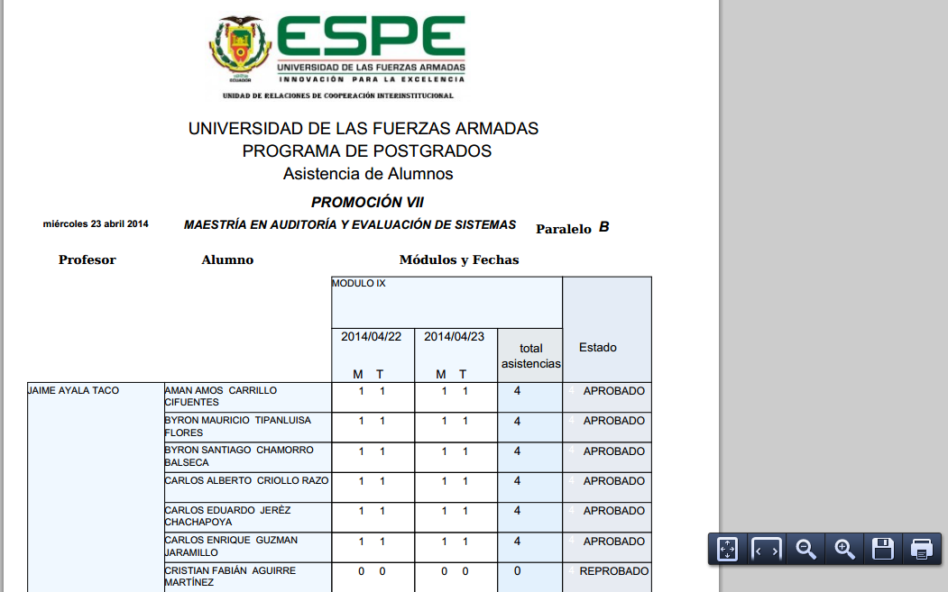
EJECUCIÓN DEL PROYECTO
Reporte de asistencias de alumnos.

Slide 30
PRUEBAS Y RESULTADOS
VELOCIDAD DE TRANSACCIÓN
Acciones | Velocidad de transacción en acciones por usuario en segundos de tiempo. | Cantidad de Usuarios
Insertar | 3 | 120
Modificar | 1 | 5
Eliminar | 1 | 5
Consulta | 3 | 120

Slide 31
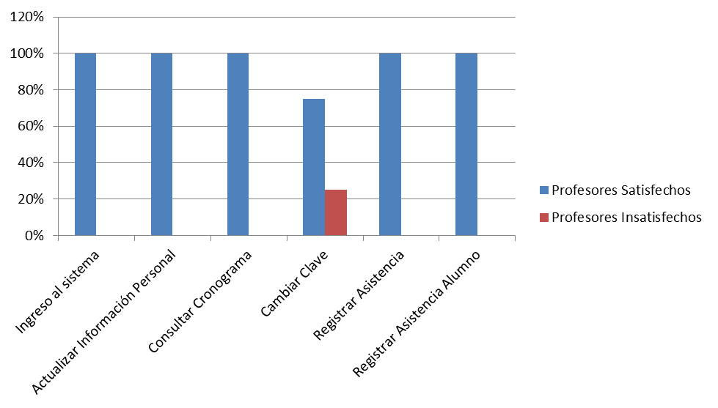
PRUEBAS Y RESULTADOS
PRUEBAS DE ACEPTACIÓN USUARIO PROFESOR
Notes:
Una vez preparado el escenario para realizar las pruebas respectivas con los profesores de la Unidad de Gestión de Posgrados, se procedió a ejecutar los casos de prueba con la ayuda de cuatro profesores del Programa de Maestría de Evaluación y Auditoría de Sistemas y se obtuvo finalmente una aceptación positiva por parte del usuario.

Slide 32

PRUEBAS Y RESULTADOS
ACEPTACIÓN CLIENTE
Notes:
Una vez preparado el escenario para realizar las pruebas respectivas con los profesores de la Unidad de Gestión de Posgrados, se procedió a ejecutar los casos de prueba con la ayuda de cuatro profesores del Programa de Maestría de Evaluación y Auditoría de Sistemas y se obtuvo finalmente una aceptación positiva por parte del usuario.

Slide 33
CONCLUSIONES
Los requerimientos extraídos de forma concreta y que no quede la mínima especificación sin haberse entendido de forma correcta, clara y precisa, ayudó mucho al desenvolvimiento de la construcción del sistema
La forma de organización para la construcción del proyecto software se siguió de acuerdo a un cronograma establecido gracias a la metodología Scrum, que ésta aportó mucho en la construcción del producto software que es lo que más le interesaba al usuario
En lo que se refiere a la construcción del sistema con un previo análisis se optó por utilizar la tecnología EJB 3.0, que aportó mucho a la programación hablando de comunicación sencilla con entidades de objetos y funciones que comunican con la base de datos.
Las pruebas que se realizaron en el proyecto con datos reales fueron satisfactorias en temas como recurrencia de usuarios, transaccionalidad, validación de datos, esto aportó a tener una visión amplia en lo que respecta a la actuación del sistema a futuro
La capacitación en los módulos del sistema que se hizo a los usuarios fue de forma sencilla, dinámica y gráfica, lo cual ayudó al entendimiento sobre el uso del sistema

Slide 34
RECOMENDACIONES
Cuando se empieza a construir un sistema Software cabe destacar que existen muchas guías que ayudan de forma considerable a realizar la especificación de requerimientos y es importante que optemos por seguir sus normas de forma disciplinada ya que esto aportará de forma profesional y normativa el éxito de un proyecto.
Realizar un estudio previo de la situación actual en la Institución es importante ya que permite elegir un tipo de metodología ágil que le otorgue al cliente una primera versión del producto.
Utilizar la tecnología EJB 3.0 cuando se desee mejorar la versión actual del sistema ya que será más fácil añadir funcionalidades y reutilizar funciones que se han puesto como genéricas ayudará a no consumir mucho tiempo al momento de realizar cambios en el sistema.
Realizar pruebas de todos los módulos durante el proceso de construcción de un sistema es importante ya que así se logrará verificar tiempos de respuesta, validación y consistencia de datos ingresados al sistema, esto es una práctica que se deberá tomar en cuenta como una fase de desarrollo.
Siempre se considera la parte de capacitación al usuario, por tal motivo preparar un ambiente adecuado, los procesos a seguir y si es posible con diagramas, son elementos importantes que las personas inmersas en el proyecto deben considerarlo en la práctica, esto ayuda a que el usuario entienda de la mejor forma las explicaciones para el uso de un sistema.

Slide 35
3. Propósito
Nuestra recompensa se encuentra en el esfuerzo y no en el resultado. Un esfuerzo total es una victoria completa
Mahatma Gandhi
Gracias por su atención¡

